Slide 1
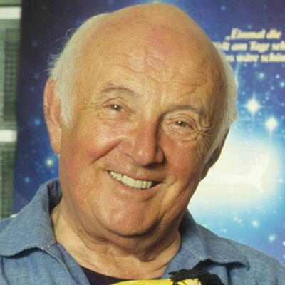
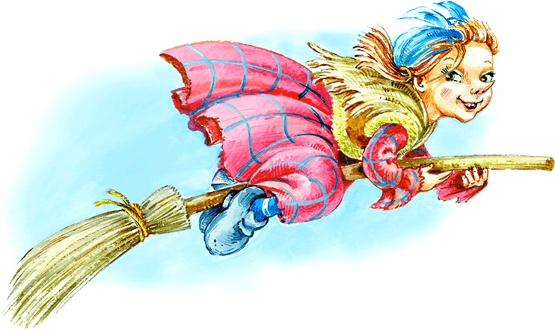
Отфрід Пройслер
“ Мала Баба Яга ”

Slide 2

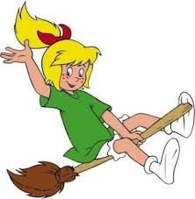

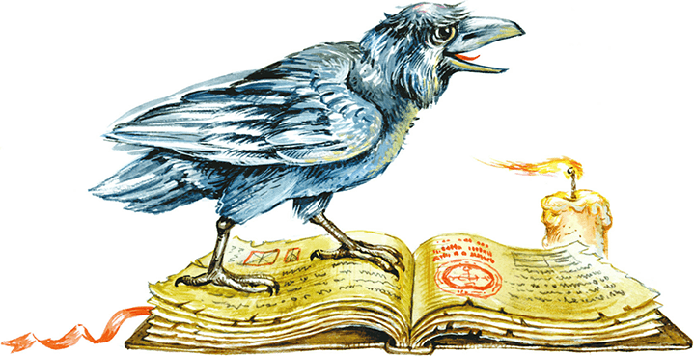
Хто автор казки “ Мала Баба Яга ”?
А) Мійоко Мацутані;
Б) Оскар Уайльд;
В) Отфрід Пройслер

Slide 3
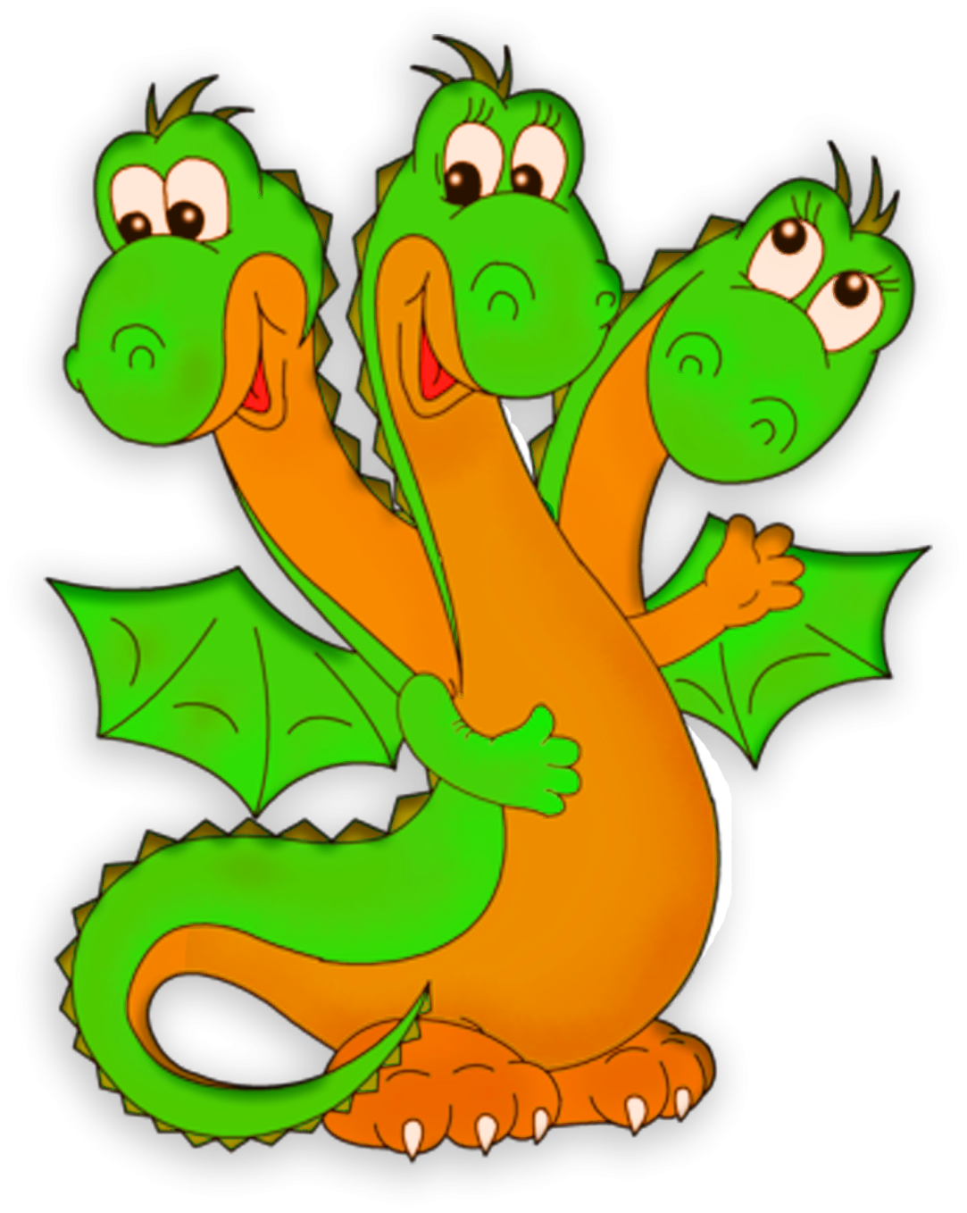
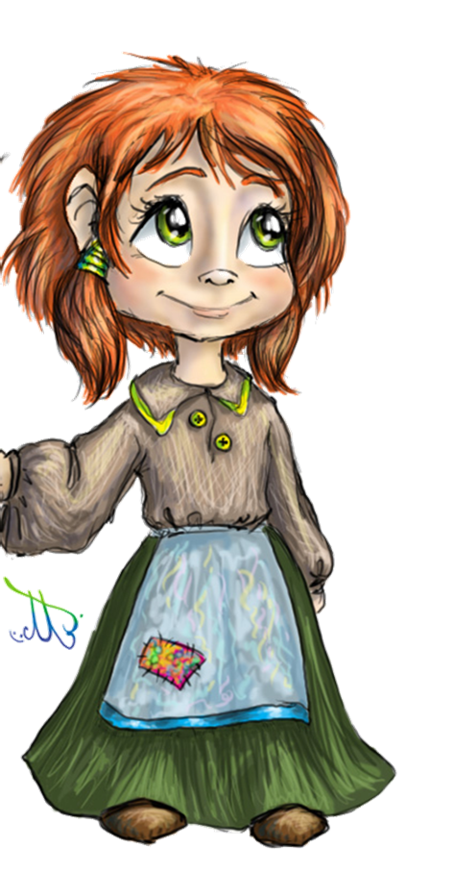
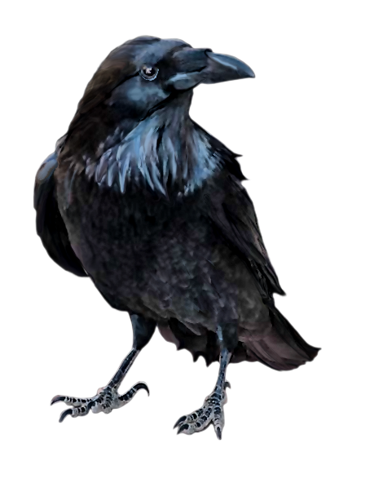
Хто зайвий?

Slide 4

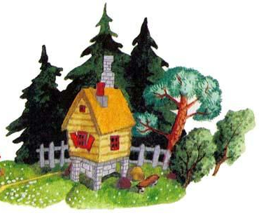
Хто жив у чаклунській хатці ?
Опиши її

Slide 5
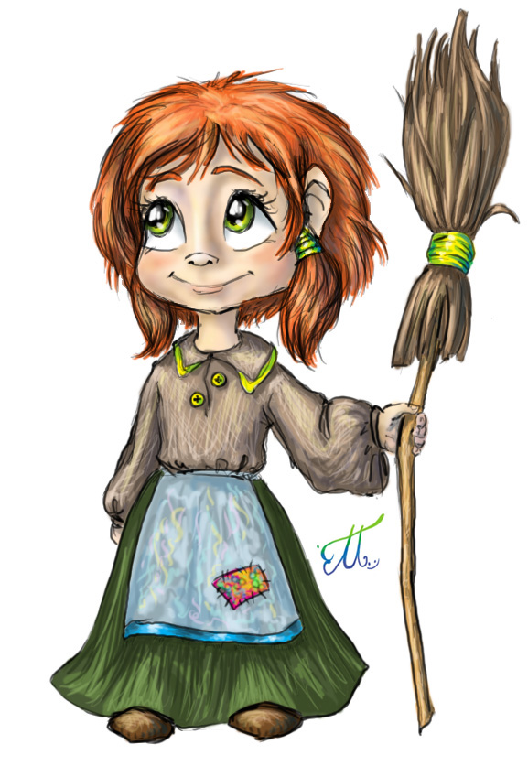
Опиши Малу Бабу Ягу

Slide 6
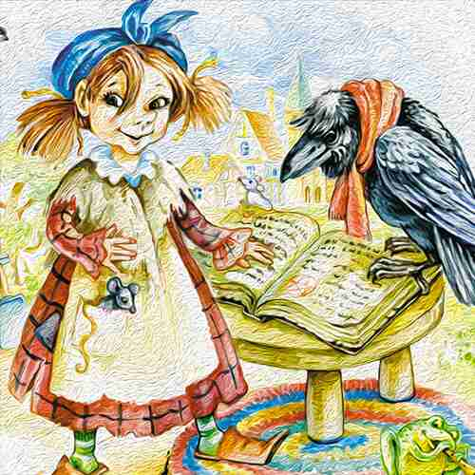
Пригадай фрагмент казки!

Slide 7

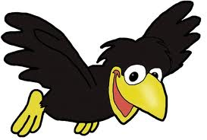
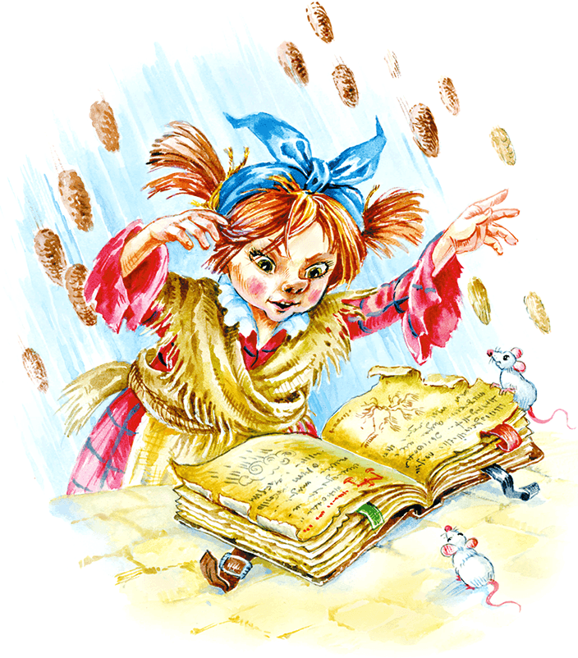
Пригадай!

Slide 8
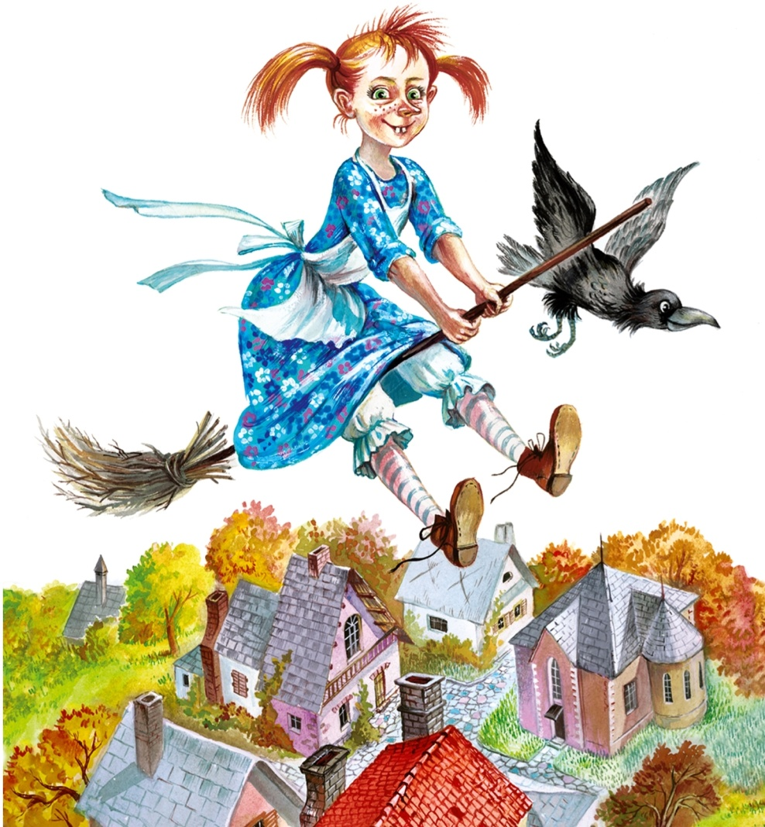
Пригадай!

Slide 9
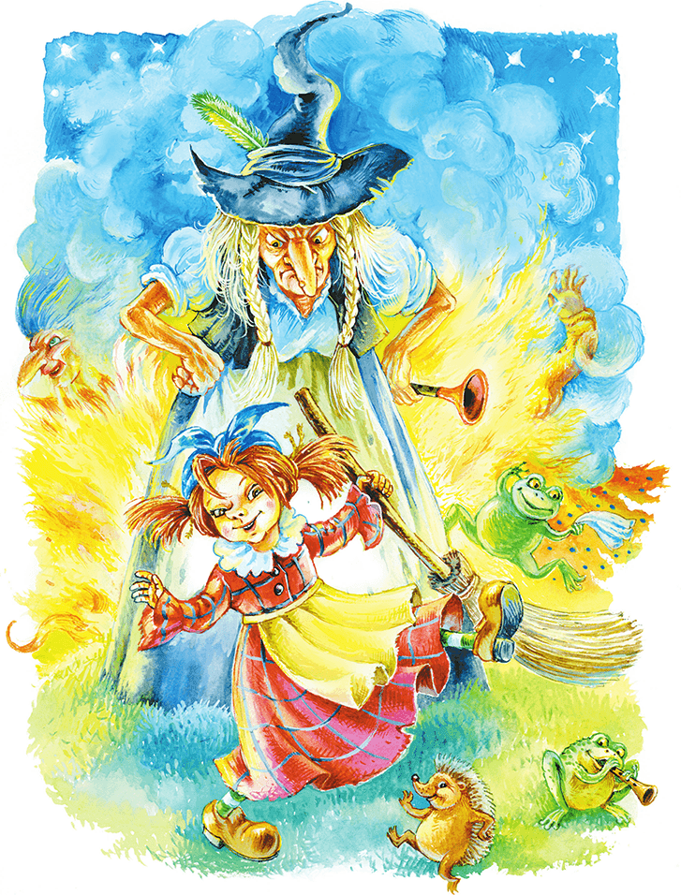
Пригадай!

Slide 10
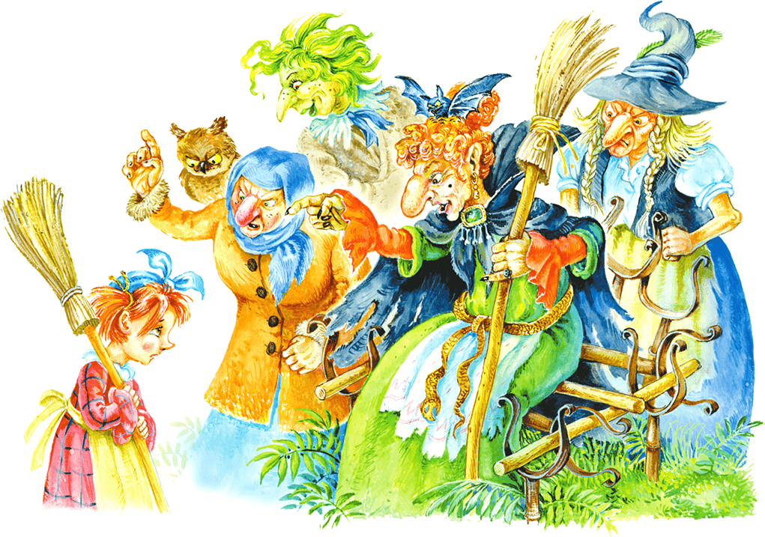
Пригадай!

Slide 11
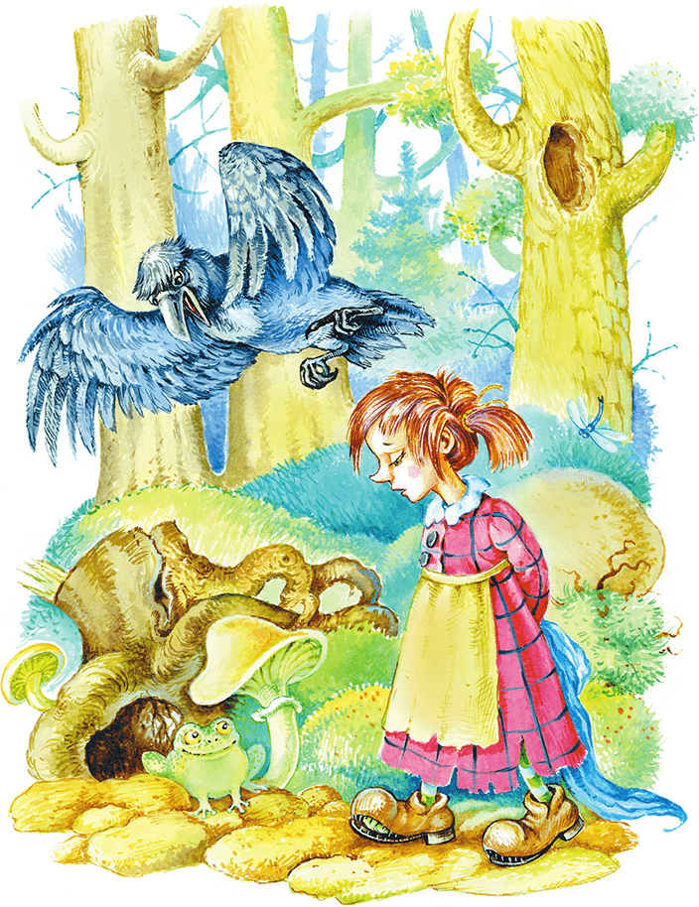
Пригадай!

Slide 12
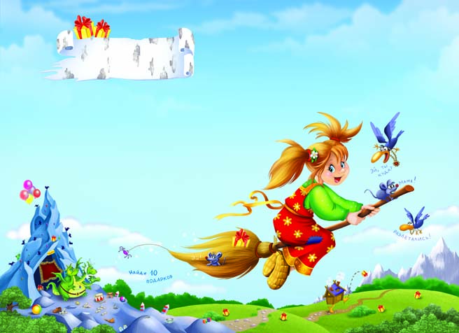
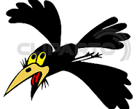
Скільки років було Малій Бабі Язі?
Як називається місце, куди злітаються відьми на свято?
Що робила Мала Баба Яга на Блоксберзі?

Slide 13
Чому не дозволяли Малій Бабі Язі летіти на Блоксберг?
Як Найстарша покарала Малу Бабу Ягу?
Що пообіцяла Найстаршій
Мала Баба Яга?

Slide 14

“ Добрі справи Баби Яги ”

Slide 15
ТЕСТ
1. Що захотілося зробити Малій Бабі Язі у неділю?
А) полетіти до міста;
Б) попрацювати на городі
2. З ким полетіла на базар Мала Баба Яга?
А) з вороном Абраксасом;
Б) з тіткою Трам-Бам-Бах
3. Де сховала Мала Баба Яга мітлу?
А) в саду;
Б) в житі
4. Який настрій панував на базарі серед людей?
А) базар вирував, люди метушилися;
Б) всі були похмурі і невеселі
5. Кого найдужче було чути на базарі?
А) Якоба Дешевого;
Б) Якоба Дорогого
6. Що купила Мала Баба Яга у Якоба Дешевого?
А) квашеної капусти
Б) запальничку

Slide 16
ТЕСТ
7. Хто стояв у найдальшому куточку базару?
А) жінка рибалки;
Б) бліда дівчинка
8. Чим торгувала дівчинка?
А) паперовими квітами;
Б) живими квітами
9. Чому дівчинка торгувала?
А) щоб було за що купити хліба;
Б) щоб купити собі ляльку
10. Скільки дітей було у сім’ї дівчинки?
А) вона одна;
Б) семеро братиків і сестричок
11. Що змусило людей купувати квіти?
А) дешева ціна;
Б) приємний запах
12. Чому дивувалися люди?
А) квітів у кошику не меншало;
Б) квіти зів’яли

Slide 17
ПЕРЕВІР СЕБЕ
1. А
2. А
3. Б
4. А
5. А
6. Б
7. Б
8. А
9. А
10. Б
11. Б
12. А

Slide 18

Який за жанром твір “ Мала Баба Яга ”?
вірш
народна казка
літературна казка
повість
повість-казка

Slide 19
Яке прислів’я відповідає головній думці казки?
Добро довго пам’ятається
Слово чемне кожному приємне
Від добра ніхто не тікає
Без роботи день роком стає

Slide 20
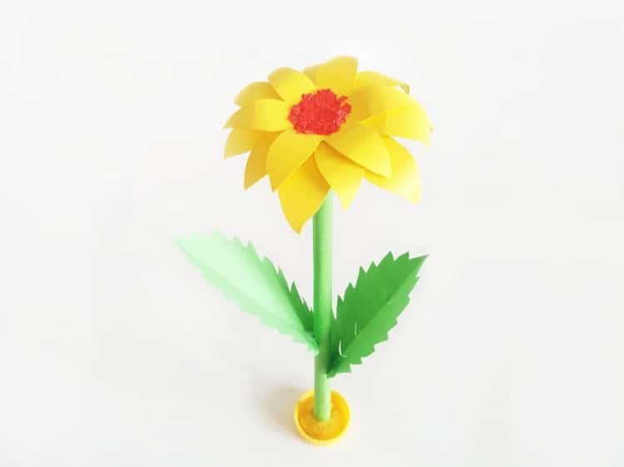
Пофантазуй!
Які ще пригоди могли б трапитися
з Малою Бабою Ягою?

Slide 21
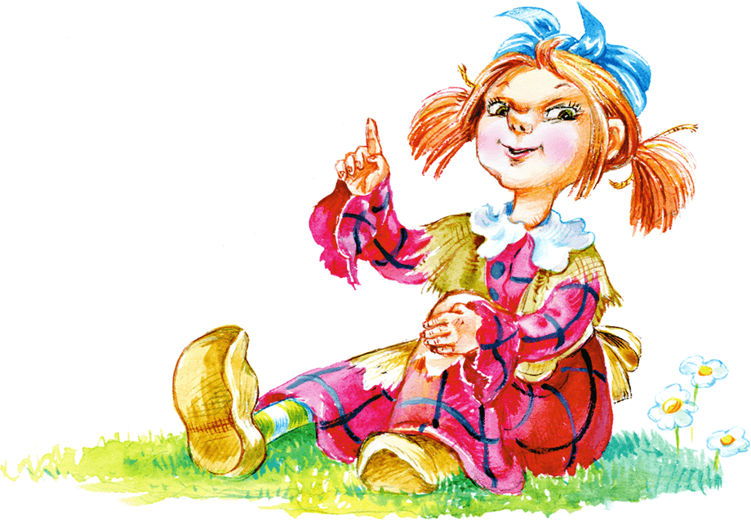
ТВОРИ ДОБРО!
Я вірю в силу доброти.
Добро завжди сильніше злого,
Дає наснагу, щоб цвісти
І світлу обирать дорогу.
Я вірю в силу доброти,
Що має долю роботящу.
Що хоче, щоб і я, і ти,
І все у світі було кращим.
В. Крищенко

Slide 22
Молодці!
Дякую за роботу!

